Slide 1


Proyecto Final Programación IV Promocionando un startup
ACAI DINASTY
Allan Toruño H.

Slide 2
Funcionamiento de cada sección del proyecto
Para la sección del “Hero”, se definió poner información de la startup y sobre qué va a tratar la página
En la parte de beneficios, cuando se pasara el click se utilizó un efecto hover o de ampliación de la imagen para darle más profundidad
Para la parte de “Nuestros productos”, se utilizó un carrusel, con los principales productos que vende la startup
En la sección “ Cómo lo hacemos” se realizó un hover que hiciera un zoom en cada proceso, cambiando el color cuando se diera click, y dándole más profundidad y suavidad
En la sección “ Opiniones de clientes”, se optó por usar nuevamente un carrusel con algunas de las opiniones que tienen los clientes sobre el producto.
Finalmente, en la sección de contacto, se creó un formulario en donde el cliente puede llenar la información para poder realizar el pedido, y en el footer, se encuentra el lema de la marca, junto con las redes sociales de la empresa.

Slide 3


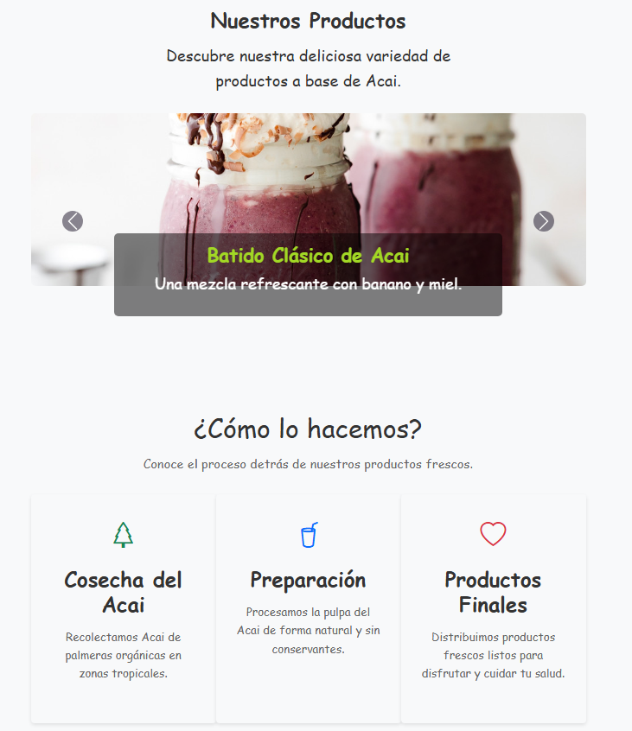
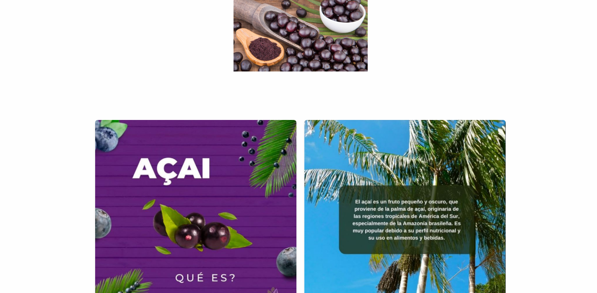
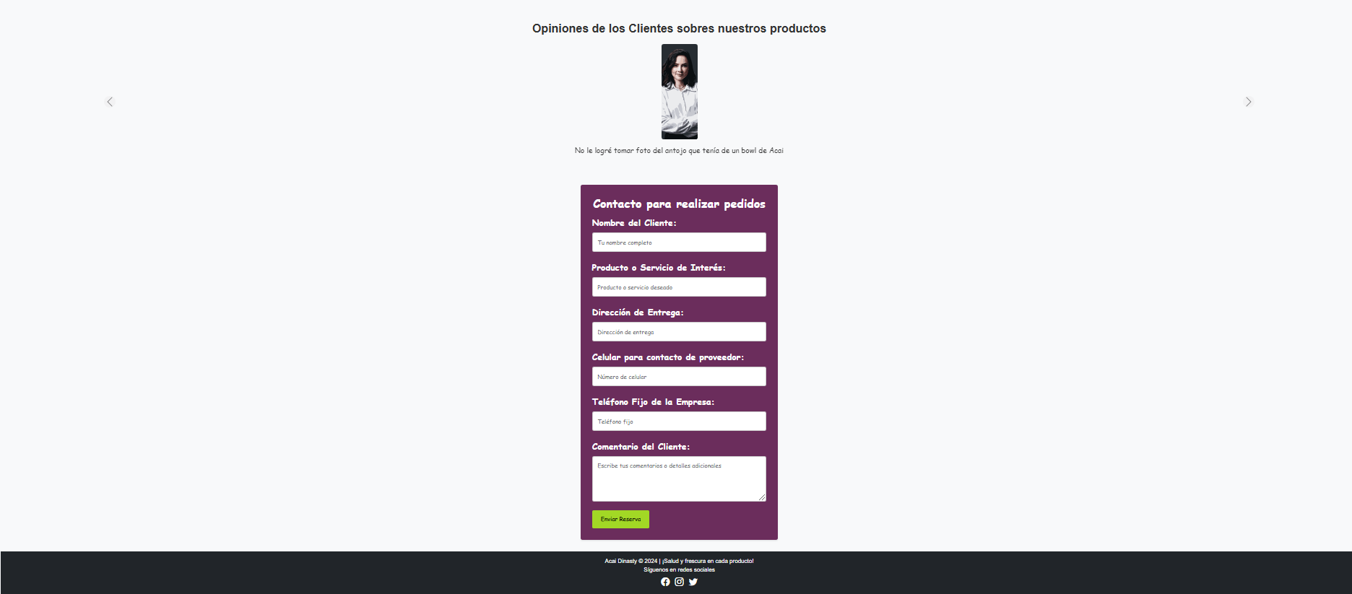

Slide 4
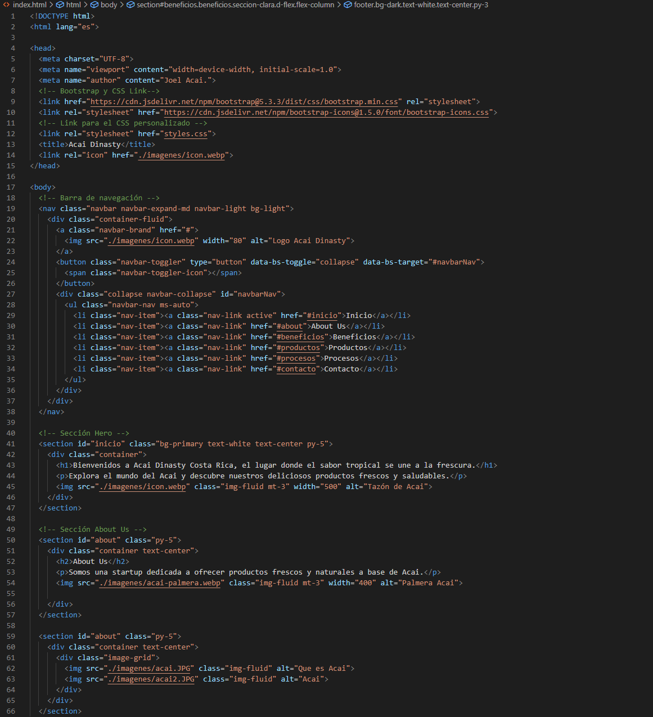
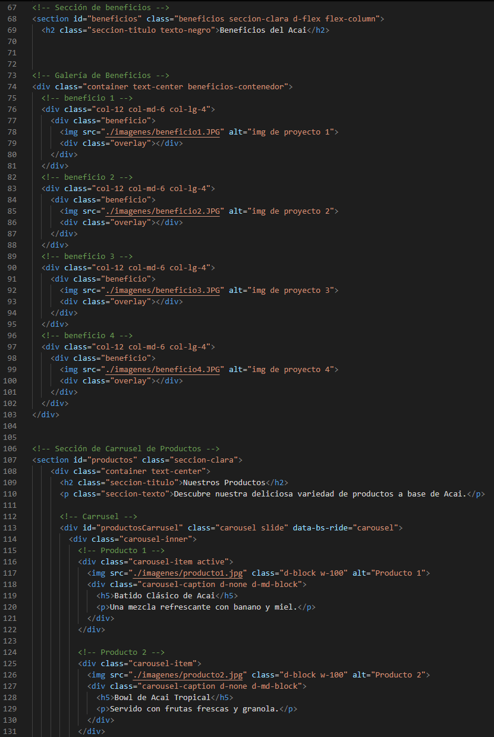

Slide 5
